Slide 1
最適な基底選択による 独立成分分析を用いた 静止画像符号化の性能改善
2020/12/21
合同ゼミ
亀田研究室 学部4年
中田 雄大

Slide 2
発表内容
背景・目的
離散コサイン変換（DCT）と独立成分分析（ICA）
実験
提案システム構成図
まとめ
まとめ
ICAを用いた符号化方式とその課題
今後の予定
実験
目的

Slide 3
背景
離散コサイン変換（DCT）
独立成分分析（ICA）
ICAを用いた符号化方式とその課題
目的

Slide 4


背景
画像符号化：
画像を効率よく伝送・蓄積するために情報を圧縮する技術
圧縮
原画像(66KB)
JPEG画像(8.27KB)
国際標準方式JPEGで採用されている離散コサイン変換（DCT）という技術がある
Notes:
まず，研究背景．画像符号化とは，画像を効率よく保存・伝送するために，情報を圧縮するための技術．近年のIOT関連技術や5G等の普及に伴い、扱う情報量が増えているため、なくてはならない技術。
画像符号化の国際標準方式J P E Gで採用されている離散コサイン変換DCTという技術。

Slide 5

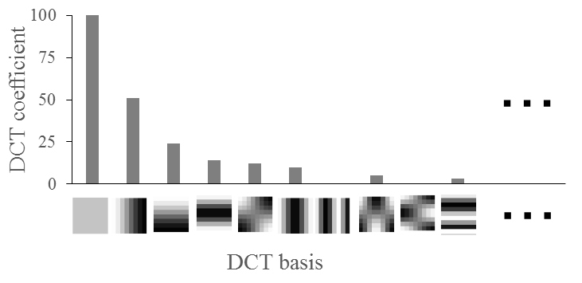

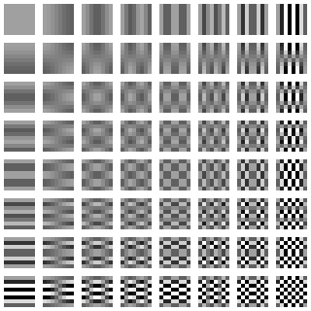


離散コサイン変換(DCT)
画像を統計的性質に基づく基底群と係数の線形和で表現
人の視覚特性に則した量子化法
情報削減
×
入力画像
DCT基底群
DCT符号化画像
DCT係数
画質の劣化 （歪み）が発生
画像の局所的な特徴の保存が困難
Notes:
DCTとは画像信号を空間領域から周波数領域へ変換する技術のこと
画像の輝度の変化のあまりない部分の保存は得意だが，輝度の変化の激しい柄・模様部分の保存があまり得意ではない． という課題があります。

Slide 6
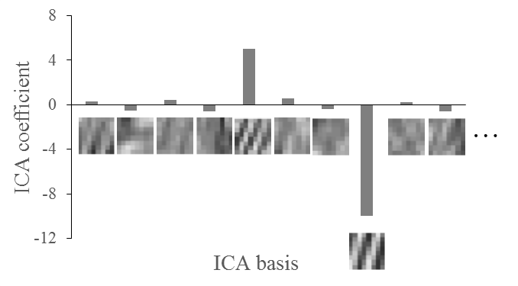
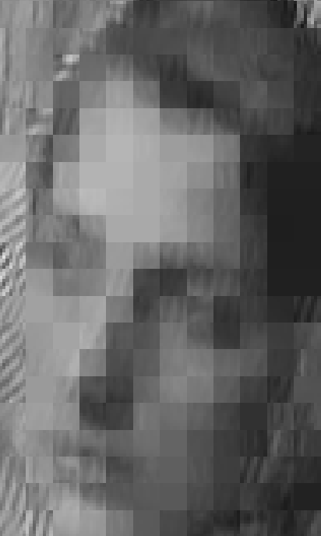
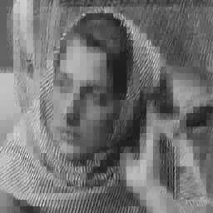
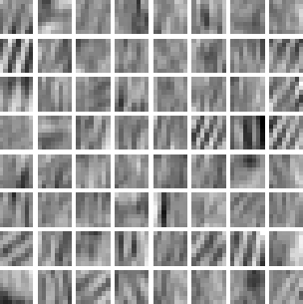

独立成分分析(ICA)
画像に固有の64個のICA基底群とその係数が得られる
局所的特徴を表す形状
×
入力画像
ICA基底群
ICA符号化画像
ICA係数
少数の基底で 局所特徴を表現可能
DCTよりも効率的な局所特徴の保存が可能
Notes:
この手法の最大の利点は，DCTよりも少ない基底数で局所特徴の表現が可能なところ．

Slide 7


ICA基底を用いた符号化方式
DCT と ICA のそれぞれ 優位な領域 に分類
保存が優位な 領域が異なる
平坦な領域
非定常な領域
DCT基底が効果的
ICA基底が効果的
DCT と ICAを併用した符号化方式の検討
Notes:
これらを組み合わせることで，DC Tの欠点を補うことを目指す手法が検討されている．

Slide 8



ICA基底を用いた符号化方式
※ ICAを用いる場合基底自身の情報が必要
共有しないとダメ
＋
圧縮データ
ICA基底
付加情報
再構成可能
性能改善に有効なICA基底を選出
Notes:
画質を高くするには多くの基底が必要だが、基底が多くなると付加情報量が多くなり、符号化性能が低くなってしまうことがI C Aを用いる最大の課題。そのため，性能改善に有効なICA基底の選出により基底数を減らす必要がある．

Slide 9
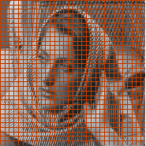
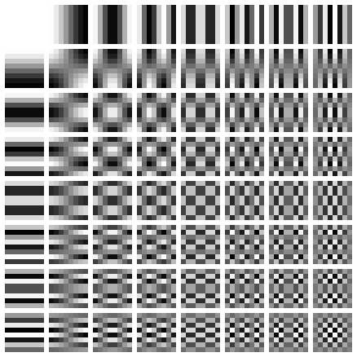





先行研究-概要
レート歪み理論に基づく最適な基底の組み合わせ¹
性能改善に有効なICA基底を絞り込むため， 画像の小領域毎に基底の重要度を求めた
＞
＞
＞
…
画質と情報量に応じたスコアを定義
基底毎にスコアの総和を求め，
重要な基底を小領域毎に評価
低符号化レートにおいて最適な基底を選出
1. 富樫篤士, 宮崎春彦, 亀田昌志, “ICA-DCTハイブリッド符号化におけるレートひずみ理論に基づいた領域分割を用いた重要なICA基底の選出,” 信学技報, vol.117, no.432, pp.83-88, (2018)
Notes:
レート歪み理論に基づき各基底をスコア付。そのスコアから画像全体に対する基底の重要度を求めることで、

Slide 10
先行研究-課題
先行研究では…
画像全体に対する基底の重要度
高い（より重要）＞＞＞低い（重要でない）
全体的に有効な基底を選出
画像中の局所的な領域に対して
有効な基底が選ばれにくい
Notes:
レートが上がっても画像中のメジャーな特徴に有効な基底ばかり増え、マイナーな特徴に有効な基底が選ばれにくいと考えられる。

Slide 11
先行研究-課題
局所的な領域に対して 有効な基底を選出
・・・
各分類に対して有効な基底
高い（有効）＞＞＞低い（有効でない）
画像特徴に則した基底選出が可能
Notes:
画像中の領域を特徴ごとに分類。分類に対して有効な基底を選出。
先行研究よりも幅広いレートで最適な基底選出が可能。

Slide 12
目的
ICAの有効な領域において，
画像中の領域特徴に基づいた分類に対して
最適な基底を選出することで，符号化性能の改善が
期待できるか明らかにする
具体的には...
DCT と ICAが有効な領域を明確化
低・中符号化レートが対象
画像中の小領域を特徴ごとに分類
分類ごとに最適なICA基底を選出

Slide 13
実験
提案システム構成図
DCT と ICA領域の明確化
各小領域で用いるべき基底数の調査
2. の小領域内の特徴による分類
3. の分類によるICA基底の選出

Slide 14
提案システム構成図
DCT符号化で画質が高くなる領域
DCT基底
入力画像
DCT領域
1.
ICA基底を用いることで 画質が高くなる領域
ICA基底
ICA領域
2.
基底0個
基底1個
基底2個
・・・
3.
特徴A
特徴B
特徴A
特徴B
・・・
4.
・・・
Notes:
緑枠が今回の実験で明らかにする領域
領域を分割して 基底を選んでいくのかというと、全体的に基底を選んでしまうと
マイナーな特徴の領域が不利になってしまうため、マイナーな領域に目を向けることで
画質の損失を画像全体で等しくしようとしている
領域を分割して 基底を選出することで それぞれの分類の特徴に沿った基底を選出できる

Slide 15



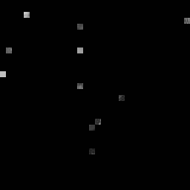
実験 1. DCT と ICA領域の明確化
DCTよりも画質が高い ＆ 基底数の少ない ICA領域
Q : 10 (低レート)
Q : 40 (中レート)
Q : 80 (高レート)
Q : 100 (高レート)
全ての符号化レートにおいて ICAの有用性を確認
Notes:
DC TとI CAを比較することで、DC TとI CAで扱うべき領域を明確化。全てのレートにおいてD C Tよりも少ない基底で画質が得られるというI CAの有効性が確認。

Slide 16
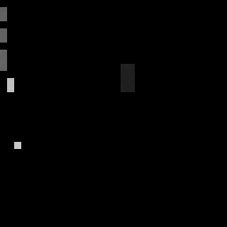



実験 2. 各小領域で用いるべき基底数の調査
基底数を増やしてもMSE（画質）が改善しない領域
小領域の基底数
0 -> 1
1以下
5以下
10以下
20以下
基底がなくても ある程度画質が得られる領域
Notes:
MSEの説明。
少領域内の使う基底数を0から1に増やした時、左上から1..
基底を増やしても画質改善が少なく、基底がなくてもある程度画質が得られるため、基底がいらない領域であると言える。

Slide 17




実験 2. 各小領域で用いるべき基底数の調査
基底数を増やすと大きくMSE（画質）が改善する領域
小領域の基底数
1 -> 2
10以上
50以上
1以下
5以下
100以上
300以上
複数個基底が必要な領域
Notes:
少領域内の使う基底数を1から2に増やした時、左上から1..
基底数を増やすことで、大きく画質が改善する領域は、複数個基底が必要な領域であると言える。
逆に、16.17スライドで出ない領域は基底が1個で良い領域となる。

Slide 18
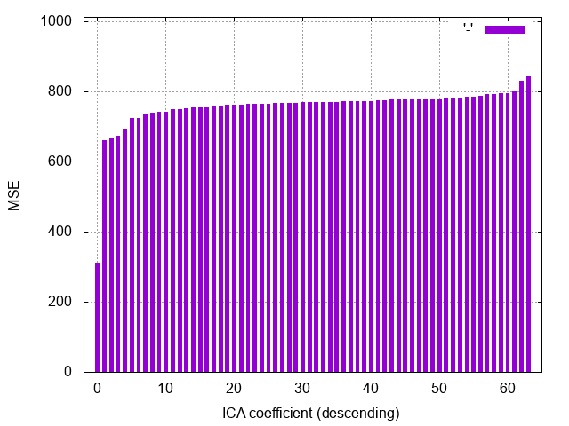

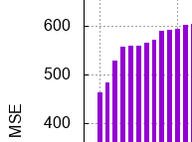
実験 3. 2.の小領域内の特徴による分類
局所的な領域の調査
（小領域内の基底数１個を対象）
例えば..
MSE（画質）を100まで 下げて良い時
準最適基底とは？
準最適基底
領域 A
領域 B
画質低下を妥協できる範囲にある基底
Notes:
マイナーな領域の調査。
調査する過程で、基底選出の妥協ライン調査しておく必要や、基底の選択肢を広げることで分類しやすくするために、領域を一番画質を良くする基底である最適基底に対して、準最適基底。
ここでの準最適基底は、例えば、MSE（画質）を100まで下げて良いとした時、その画質低下未満で抑えられる基底のことを指す。領域によってはAのように複数あったり、Bのように準最適基底がなかったりする。
グラフの見方としては 横が基底の番号（64こある）、縦が画質で大きいほど画質が悪くなる。

Slide 19

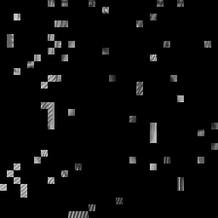
実験 3. 2.の小領域内の特徴による分類
局所的な領域の調査
（小領域内の基底数１個を対象）
局所領域
閾値：MSE100
（基底複数個必要な領域は除く）
準最適基底がない領域
＝
最適基底を用いない と
大幅に画質が落ちてしまう領域
Notes:
実際にM S E（画質）を100まで下げていい時、準最適基底のない領域を右に示す。これらの最適基底を用いないと大幅に画質が落ちてしまう領域を局所的な領域とした。（変えが効かない領域ということ）

Slide 20
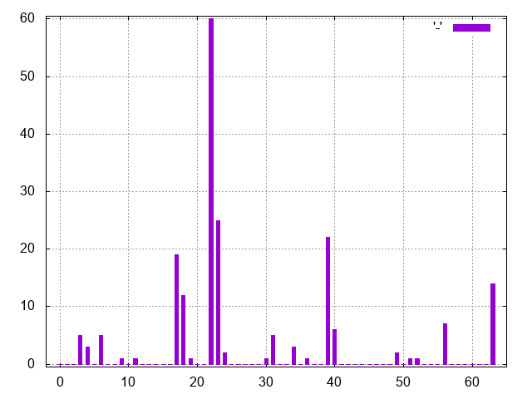
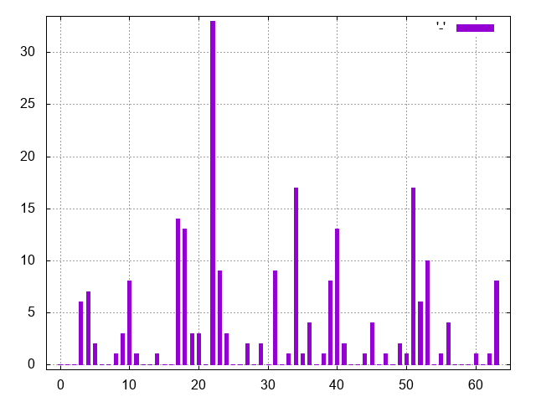
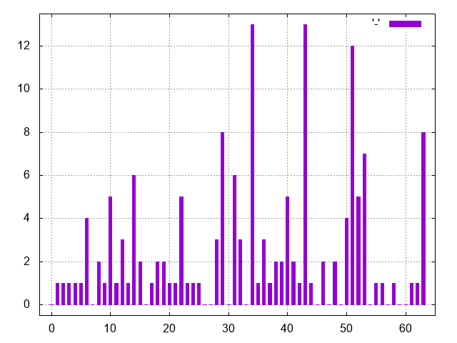



実験 3. 2.の小領域内の特徴による分類
最適基底の結合係数を用いた領域分類
結合係数の大きさによって最適基底の傾向が異なる
低
係数値
高
係数値
係数値：0 ~ 1
係数値：1 ~ 2
係数値：2 ~
Notes:
ここでは、最適基底の結合係数の大きさを用いた分類を行う。
事前の実験で、結合係数の大きさによって最適基底の傾向が異なることがわかっているため、結合係数の大きさで3種類に分類をおこなった。
基底の傾向とともに、視覚的にも違いが確認できる。
グラフの見方としては、縦が頻度、横が基底の番号

Slide 21
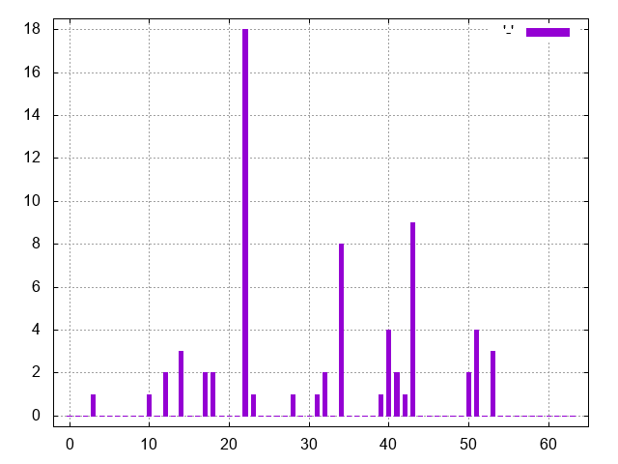
実験 4. 3.の分類によるICA基底の選出
局所領域以外の分類による基底選出
低頻度の基底から準最適基底を用いて再分配
局所領域の基底選出
高MSE ＆ 高頻度の基底を
優先的に選出
Notes:
縦軸
局所領域以外の領域では、分類内の頻度の低い基底から順に準最適基底を用いて再分配することで、レートによって基底の種類を減らしていく。
局所領域では、MSEが高く頻度の高い基底を優先的に選出することで、画質低下をなるべく抑える。

Slide 22
まとめ
まとめ
今後の予定

Slide 23
まとめ
入力画像
ICA基底を用いることで 画質が高くなる領域
ICA基底
1.
ICA領域
2.
3.
特徴A
特徴B
・・・
4.
・・・
Notes:
実験の結果を示す。実験により明らかになった領域をシステム構成図に加えてある。
緑の枠は今後の予定の部分。

Slide 24
まとめ-今後の予定
3. の領域分類においてMSEを含めた分類法の検討
3. の複数個基底を用いる場合の領域分類法の検討
全ての符号化レートに適応させ，符号化性能 と 選出されるICA基底を確認
Notes:
3.の局所領域以外の領域分類の説得性が乏しいため、MSEも加えた分類法を検討

Slide 25
参考文献
[1] 富樫篤士, 宮崎春彦, 亀田昌志, “ICA-DCTハイブリッド符号化におけるレートひずみ理論に基づいた領域分割を用いた重要なICA基底の選出,” 信学技報, vol.117, no.432, pp.83-88, (2018)
[2]亀田昌志, 川村和也：“離散コサイン変換と独立成分分析の基底を併用した静止画像符号化方式，”画像電子学会誌, vol.45, no.2, pp.201-211, (2016).
[3]陳延偉：“独立成分分析法（ICA）のパターン認識・画像処理への応用とMATLABシミュレーション”，トリケップス, 東京, (2007).

